Slide 1


Словарь популярных бюджетных терминов для граждан
Евсеева Д.В. Куликов В.А. Фирсова Е.А.
Санкт-Петербург
2017

Slide 2
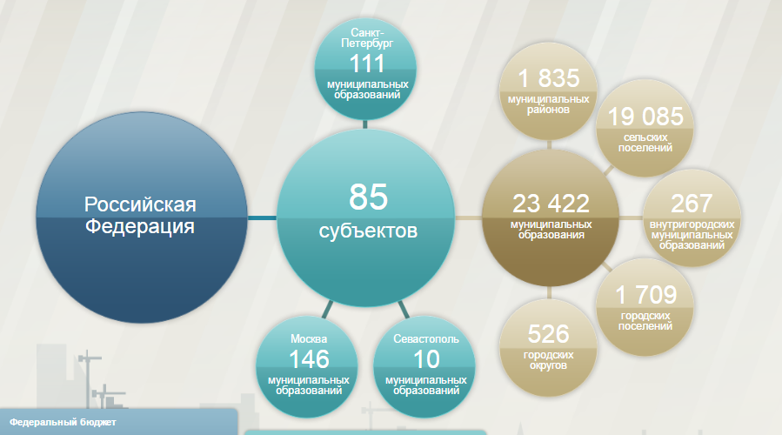

Slide 3
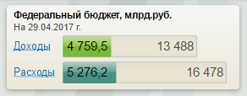
Бюджет местный –
форма образования и расходования денежных средств, предназначенных для финансового обеспечения задач и функций, отнесенных к предметам ведения муниципальных образований Российской Федерации
Бюджет региональный –
форма образования и расходования денежных средств, предназначенных для финансового обеспечения задач и функций, отнесенных к предметам ведения субъекта Российской Федерации
Бюджет федеральный –
форма образования и расходования денежных средств, предназначенных для финансового обеспечения задач и функций Российской Федерации в целом

Slide 4
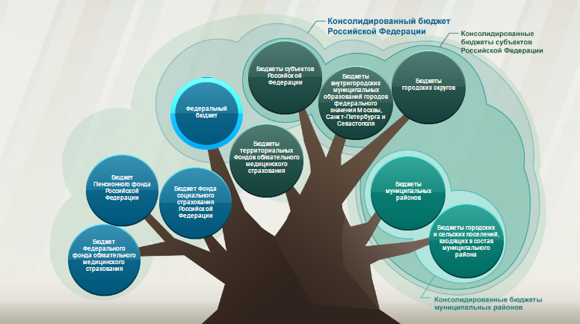
Бюджет консолидированный – свод бюджетов бюджетной системы Российской Федерации на соответствующей территории (за исключением бюджетов государственных внебюджетных фондов) без учета межбюджетных трансфертов между этими бюджетами

Slide 5
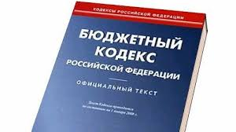
Бюджетный кодекс РФ – нормативно-правовой акт, устанавливающий общие принципы бюджетного законодательства РФ, организации и функционирования бюджетной системы РФ, определяющий основы бюджетного процесса и межбюджетных отношений в РФ, основания и виды ответственности за нарушение бюджетного законодательства Российской Федерации и другие вопросы в части бюджетных правоотношений
Бюджетное нарушение – совершенное в нарушение бюджетного законодательства РФ действие или бездействие лиц, определенных БК РФ, за совершение которого предусмотрено применение бюджетных мер принуждения

Slide 6
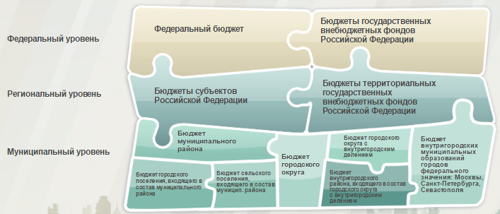
Бюджетный процесс –
деятельность органов государственной власти, органов местного самоуправления и иных участников по составлению и рассмотрению проектов бюджетов, утверждению и исполнению бюджетов, контролю за их исполнением, осуществлению бюджетного учета, составлению, внешней проверке, рассмотрению и утверждению бюджетной отчетности
Бюджетная система –
основанная на экономических отношениях и государственном устройстве Российской Федерации, регулируемая законодательством РФ совокупность федерального бюджета, бюджетов субъектов РФ, местных бюджетов и бюджетов государственных внебюджетных фондов
Межбюджетные отношения –
взаимоотношения между публично-правовыми образованиями по вопросам регулирования бюджетных правоотношений, организации и осуществления бюджетного процесса

Slide 7
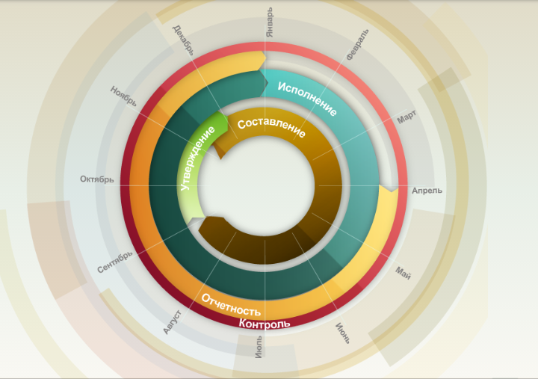
Исполнение бюджета – этап бюджетного процесса, который состоит в организации процесса получения доходов бюджета и осуществлении расходов, предусмотренных в законе (решении) о бюджете

Slide 8

Закон о бюджете – нормативный правовой акт, устанавливающий состав доходов, расходов и источников финансирования дефицита бюджета территории на определенный период.
Финансовый год – период, на который устанавливается бюджет

Slide 9
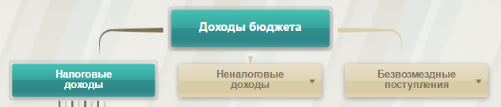
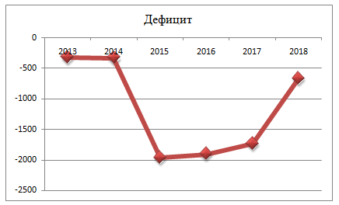
Доходы бюджета – поступающие в бюджет денежные средства, за исключением средств, являющихся источниками финансирования дефицита бюджета.
Дефицит бюджета –
превышение расходов бюджета над его доходами

Slide 10

Администратор доходов бюджета –
орган государственной власти
орган местного самоуправления
орган местной администрации
орган управления государственным внебюджетным фондом
Центральный банк РФ
казенное учреждение, в обязанности которого входит начисление платежей, являющихся доходами бюджетов РФ, осуществление контроля за полнотой и своевременностью их уплаты, начисление пеней и штрафов по платежам в бюджет, а также взыскание задолженности по ним и т.п. обязанности, возникающие в связи с формированием доходной части бюджетов РФ

Slide 11
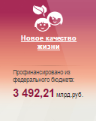
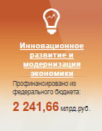
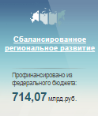
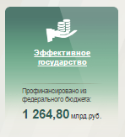
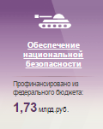
Государственная программа –
документ стратегического планирования, содержащий комплекс планируемых мероприятий, взаимоувязанных по задачам, срокам осуществления, исполнителям и ресурсам, и инструментов государственной политики, обеспечивающих достижение приоритетов и целей государственной политики в сфере социально-экономического развития и обеспечения национальной безопасности Российской Федерации

Slide 12
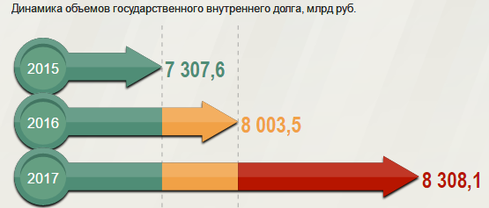
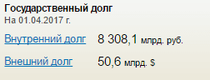
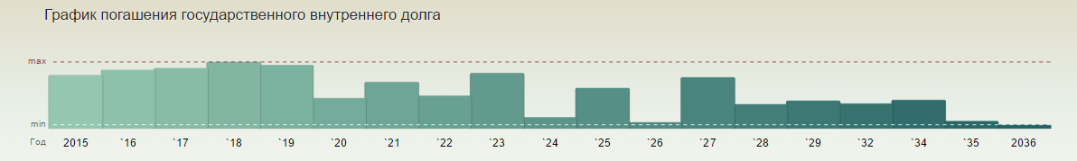
Государственный (муниципальный) долг – это обязательства, возникающие из государственных заимствований или гарантий по обязательствам третьих лиц, а также другие долговые обязательства, принятые на себя Российской Федерацией, субъектом РФ или муниципальным образованием.

Slide 13
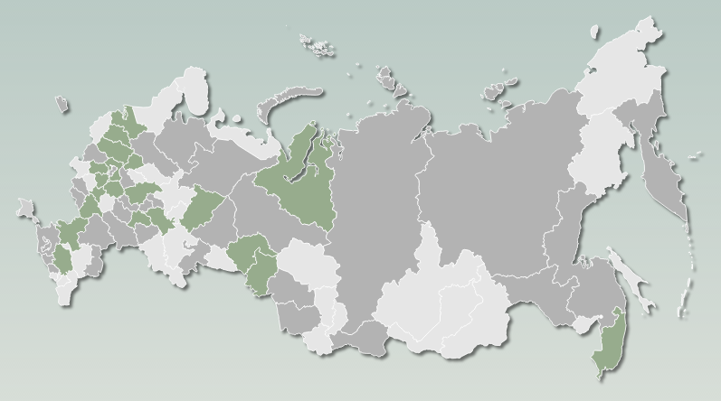
Дотация –
межбюджетный трансферт, предоставляемый на безвозмездной и безвозвратной основе с целью выравнивания бюджетной обеспеченности территорий

Slide 14
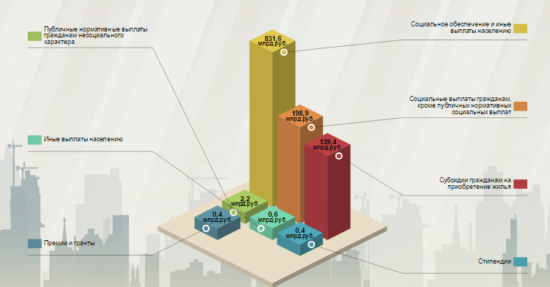
Субвенция – межбюджетный трансферт, предоставляемый бюджетам бюджетной системы РФ в целях финансового обеспечения расходных обязательств, передаваемых от одного уровня власти другому.
Субсидия – межбюджетный трансферт, предоставляемый в целях софинансирования расходных обязательств нижестоящего бюджета, а также денежные средства, имеющие целевое назначение, предоставляемые из бюджетов и внебюджетных фондов юридическим и физическим лицам.

Slide 15

Инициативное бюджетирование –
совокупность разнообразных, основанных на гражданской инициативе практик по решению вопросов местного значения при непосредственном участии граждан в определении и выборе объектов расходования бюджетных средств, а также последующем контроле за реализацией отобранных проектов

Slide 16
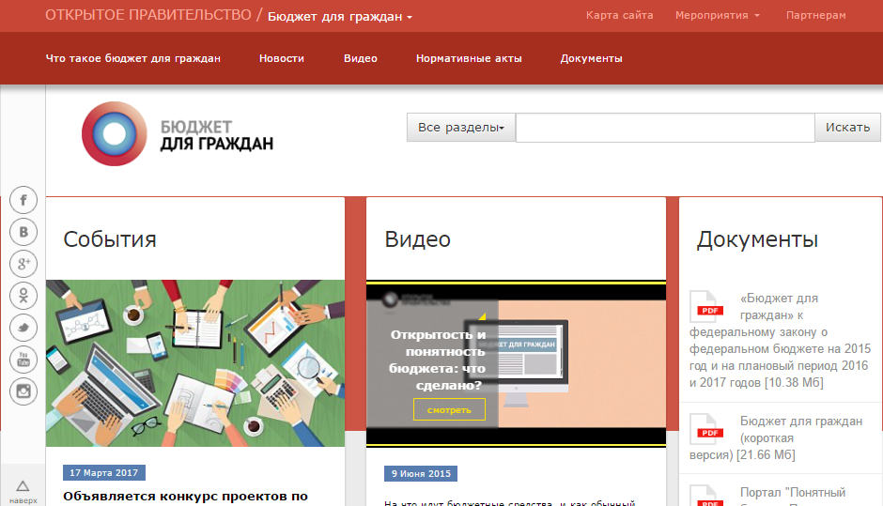
Бюджет для граждан –
документ либо информационный ресурс, разрабатываемый для ознакомления граждан с основными целями, задачами и приоритетными направлениями бюджетной политики, обоснованиями бюджетных расходов, планируемыми и достигнутыми результатами использования бюджетных средств

Slide 17
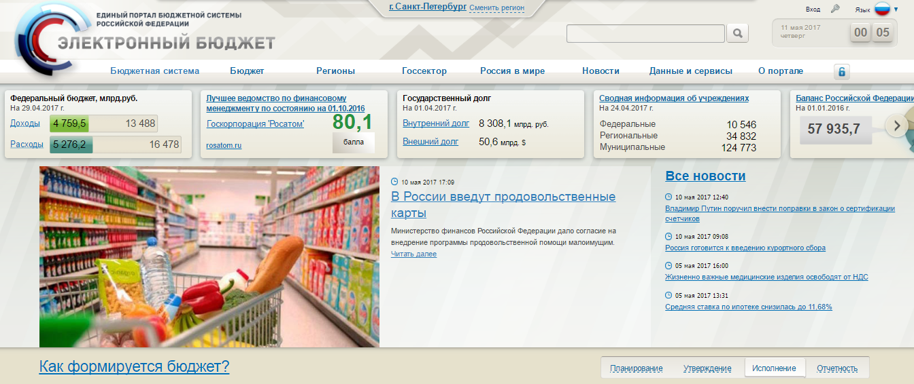
«Электронный бюджет» – это государственная интегрированная информационная система управления общественными финансами, предназначенная для обеспечения прозрачности деятельности государственных органов и органов управления государственными внебюджетными фондами, органов местного самоуправления, государственных и муниципальных учреждений

Slide 18

Финансовые органы –
Министерство финансов РФ, органы исполнительной власти субъектов РФ, осуществляющие составление и организацию исполнения бюджетов субъектов РФ, органы местных администраций муниципальных образований, осуществляющие составление и организацию исполнения местных бюджетов
Министерство финансов РФ –
федеральное министерство РФ, обеспечивающее проведение единой финансовой политики, а также осуществляющее общее руководство в области организации финансов в Российской Федерации

Slide 19
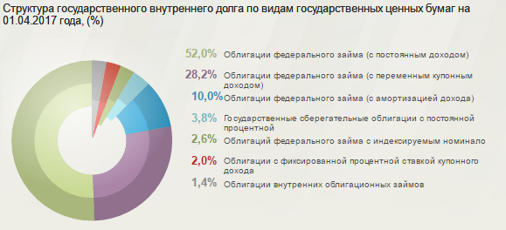
Облигация федерального займа – государственная именная купонная ценная бумага, имеющая срок обращения более 1 года и предоставляющая право владельцу на получение процентного дохода, начисляемого к номинальной стоимости облигаций, и суммы основного долга (номинальной стоимости или иного имущественного эквивалента), выплачиваемого при погашении облигации

Slide 20


Казначейство России –
федеральный орган исполнительной власти, осуществляющий обеспечение исполнения федерального бюджета, кассовое обслуживание исполнения бюджетов бюджетной системы РФ, предварительный и текущий контроль за ведением операций со средствами бюджета, контроль и надзор в финансово-бюджетной сфере, внешний контроль качества работы аудиторских организаций
Счетная палата РФ –
постоянно действующий высший орган внешнего государственного аудита, подотчетный Федеральному Собранию РФ

Slide 21



Резервный фонд –
часть средств федерального бюджета, подлежащих обособленному учету, управлению и использованию в целях обеспечения сбалансированности (покрытия дефицита) федерального бюджета
Фонд национального благосостояния –
часть средств федерального бюджета, подлежащих обособленному учету и управлению в целях обеспечения софинансирования добровольных пенсионных накоплений граждан РФ, а также обеспечения сбалансированности (покрытия дефицита) бюджета Пенсионного фонда

Slide 22



Фонд социального страхования РФ –
государственный внебюджетный фонд, образованный в целях управления средствами государственного социального страхования Российской Федерации
Фонд обязательного медицинского страхования РФ –
государственный внебюджетный фонд, образованный в целях реализации государственной политики в области обязательного медицинского страхования граждан как составной части государственного социального страхования в РФ
Пенсионный фонд РФ –
государственный внебюджетный фонд, образованный в целях государственного управления финансами пенсионного обеспечения в Российской Федерации

Slide 23

Спасибо за внимание!

